Slide 1
SOP(Standard Operation Procedure) for X-ray

Slide 2
0. 검사 전 준비 — Recipe_Model.xlsx에서 파라미터 받기
■ 이 SOP의 모든 숫자는 엑셀이 계산합니다. 오퍼레이터는 옮겨 적기만 하면 됩니다.
1) 공용 폴더에서 Recipe_Model.xlsx 열기 → [레시피계산] 시트
2) 노란칸 4개 입력 (자재 도면/spec에 있는 값):
· bump 직경 D (µm) · die 폭 (mm) · die 높이 (mm) · void 판정 기준 p (%)
3) 파란칸 결과를 메모지에 옮겨 적기:
[검사] kV ___ / Resolution ___ / Frame ___ [취득] kV ___ / R_acq ___ / Frame 32
★ kV는 '시작값'입니다 — 마지막 판정 단계에서 1kV 조정될 수 있습니다 (마지막 슬라이드 규칙)
✓ 기존에 검증된 레시피가 있는 자재면: 취득·레시피 구축 단계 생략하고 바로 Inspection 진행

Slide 3
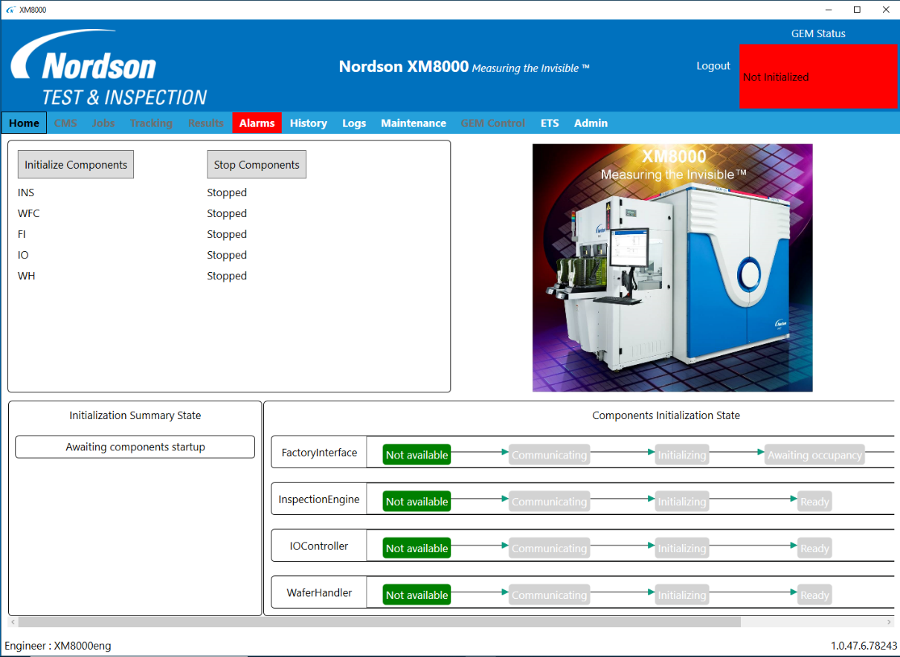
1. Initialization Step
Home 및 Alarm : 초기 상태 확인
1. Home 화면 진입
우측 상단 GEM Status 확인
Disabled/On-line Local / Initializing 상태 확인
2. 좌측 Component 상태 확인
INS, WFC, FI, IO, WH 상태 확인
Running 상태 여부 확인
→ 모든 Component가 Running이면 정상 구동 상태
→ initialize 전

Slide 4
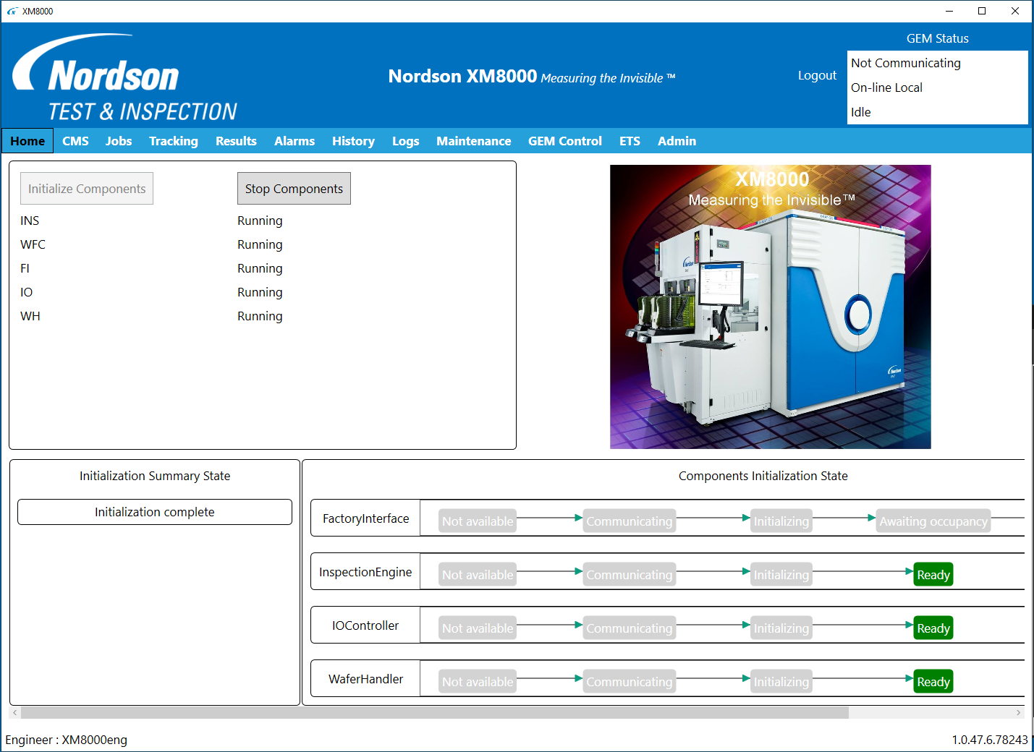
1. Initialization Step
Home 및 Alarm : 초기 상태 확인
1. Home 화면 진입
우측 상단 GEM Status 확인
Disabled/On-line Local / Initializing 상태 확인
2. 좌측 Component 상태 확인
INS, WFC, FI, IO, WH 상태 확인
Running 상태 여부 확인
→ 모든 Component가 Running이면 정상 구동 상태
→ initialize 완료

Slide 5
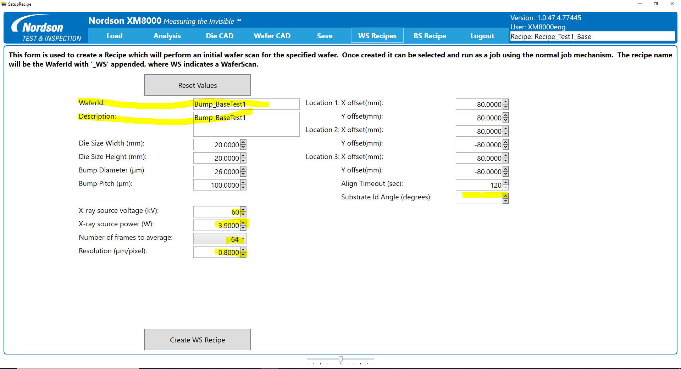
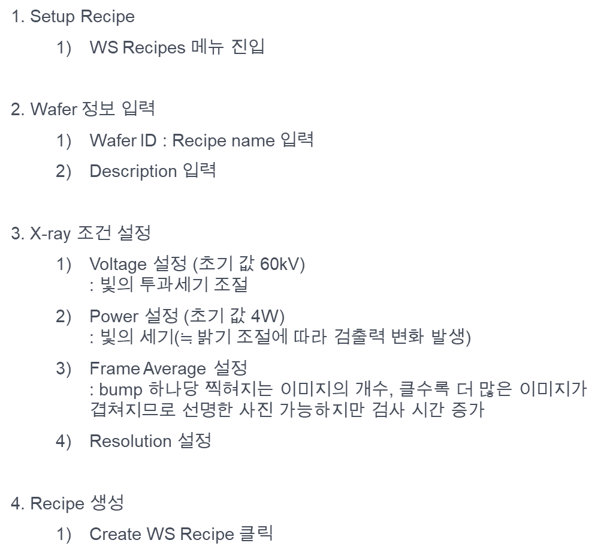
2. Recipe Step : 1. Wafer Scan Information Submit
1. Setup Recipe
WS Recipes 메뉴 진입
2. Wafer 정보 입력
Wafer ID : Recipe name 입력
Description 입력
3. X-ray 조건 설정
Voltage 설정 (초기 값 60kV) : 빛의 투과세기 조절
Power 설정 (초기 값 4W) : 빛의 세기($≒$밝기 조절에 따라 검출력 변화 발생)
Frame Average 설정 : bump 하나당 찍혀지는 이미지의 개수, 클수록 더 많은 이미지가 겹쳐지므로 선명한 사진 가능하지만 검사 시간 증가
Resolution 설정
4. Recipe 생성
Create WS Recipe 클릭
★ 입력값 출처 = Recipe_Model.xlsx [레시피계산] 시트 · 취득 세트: kV(엑셀값)/Power 4W/Frame 32/Resolution(R_acq) · Bump/Die/Pitch = 도면값 그대로

Slide 6
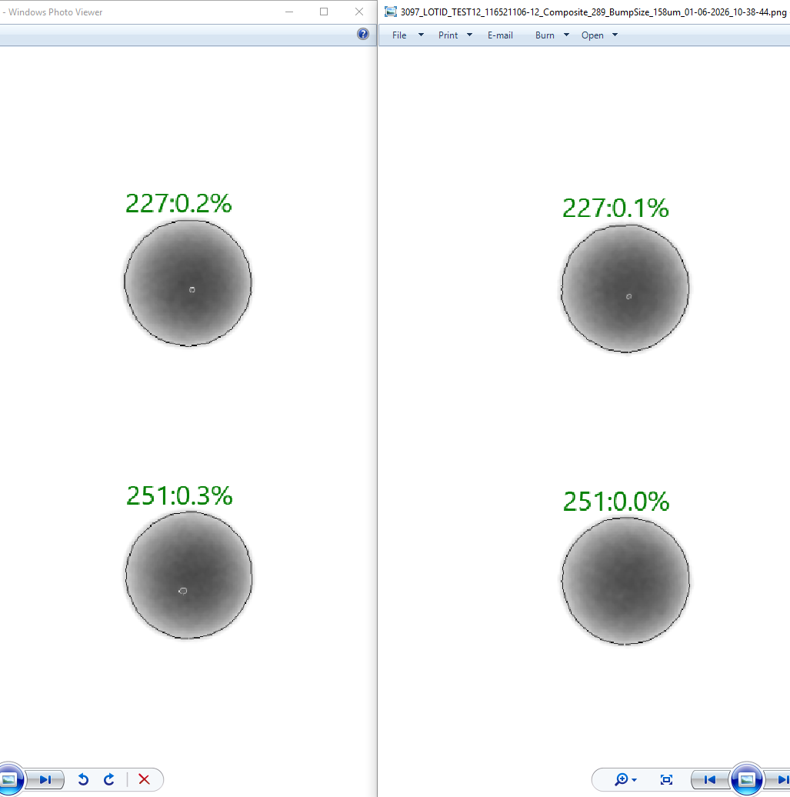
2. Recipe Step : 1. Wafer Scan Information Submit
* 참고 사항 : Power 설정에 따른 검출력 변화 예시 동일 sample에 대해 power = 4w, power = 5w 차이
power = 5w
power = 4w

Slide 7
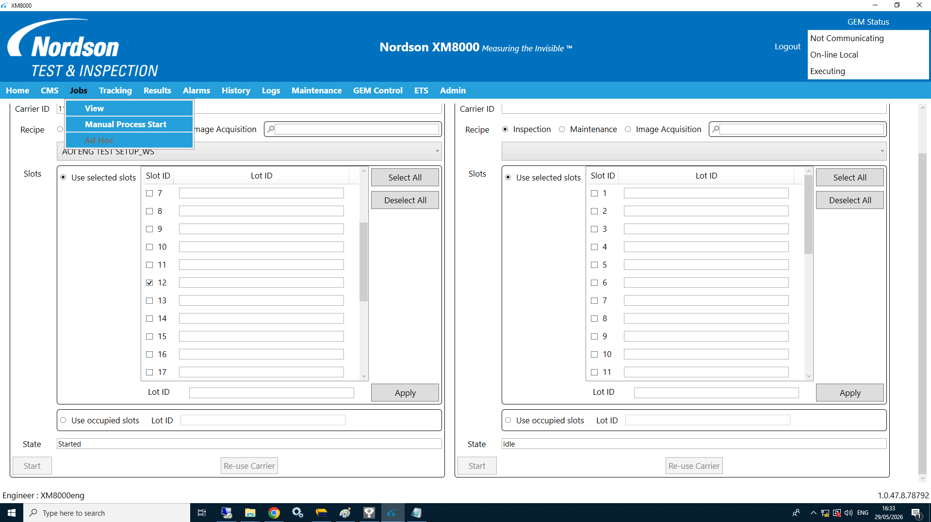
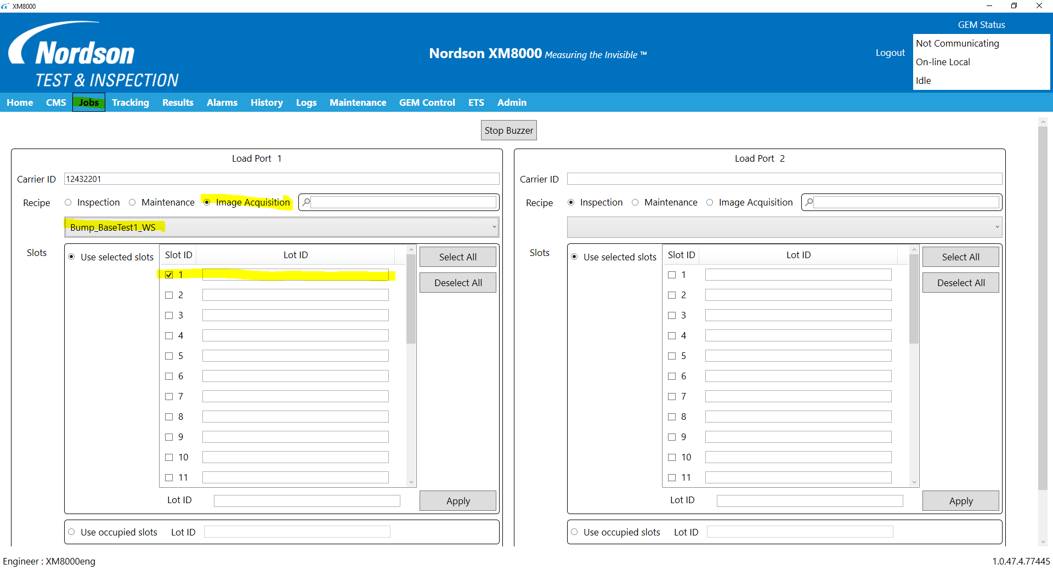
2. Recipe Step : 2. Image Acquisition 실행
Jobs 메뉴 선택
Manual Process start
Image Acquisition 선택
2. Recipe 선택
WS Recipe 선택 → Recipe name 선택(4.page 참고)
3. Slot 설정
검사 Slot 선택
4. 실행
Re-use Carrier 선택(새로운 FOUP인 경우 생략)
Start 클릭
★ 완료되면 X-ray lamp가 꺼집니다 (R 설정에 따라 약 5~30분) — lamp 꺼진 것 확인 후 다음 단계로

Slide 8
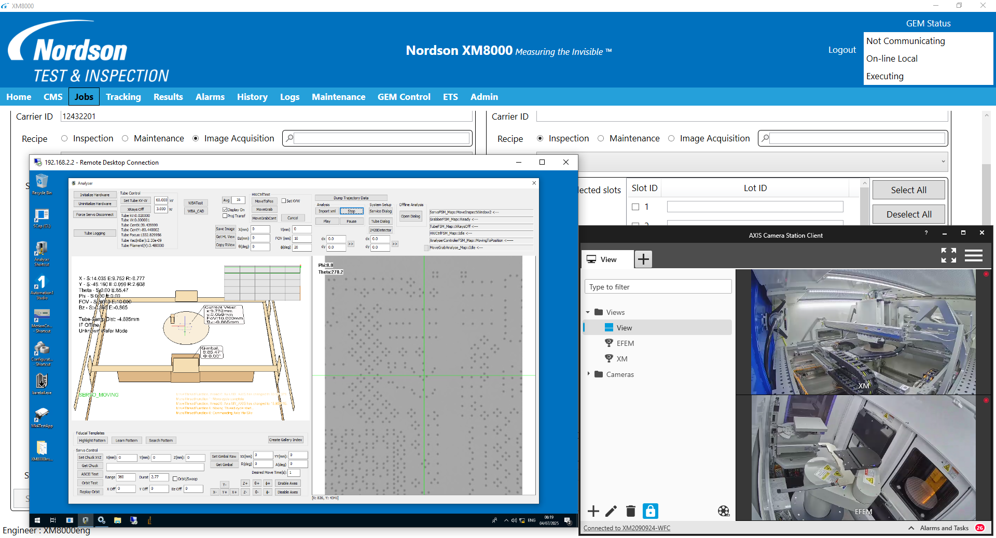
2. Recipe Step : 3. Image Acquisition 진행 확인
Analyzer 확인
X-ray 이미지 생성 확인
2. Camera 확인
Wafer 위치 및 이동 확인
3. 완료 대기
Image Acquisition 완료까지 대기 (대략 30분 소요)
* 진행이 완료되면 x-ray lamp가 꺼짐

Slide 9
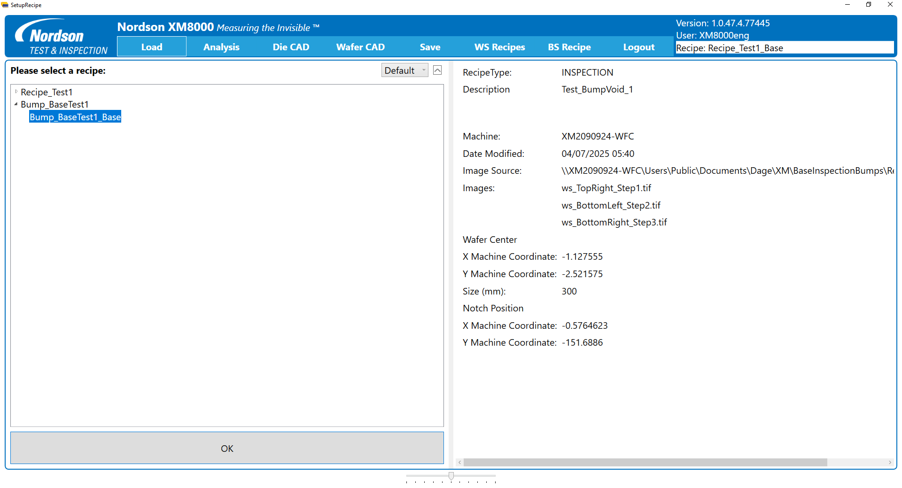
2. Recipe Step : 4. WS Data Load (Load 화면)
[Process Eng. 작업 구간] 오퍼레이터는 이 단계 수행하지 않음 — 저장된 Recipe 사용
1. Load 메뉴 선택
Recipe name 하위 항목인 Recipe name_Base 선택
2. Ok 클릭
우측 상단에 Recipe name_Base로 바뀌었는지 확인
스캔 완료 시 Recipe name_Base로
목록 생성

Slide 10
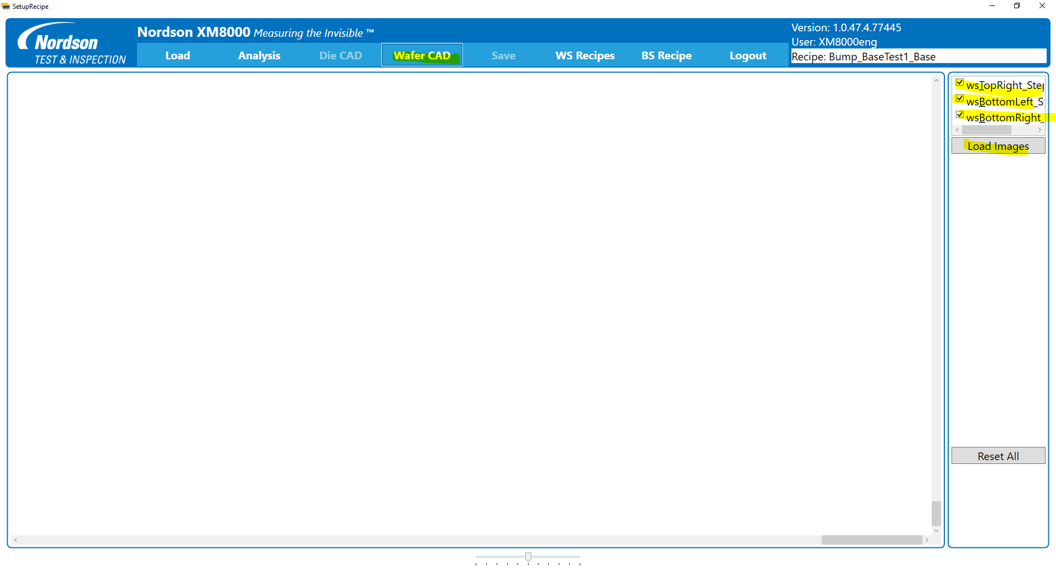
2. Recipe Step : 5. Wafer CAD – Load Images
[Process Eng. 작업 구간] 오퍼레이터는 이 단계 수행하지 않음 — 저장된 Recipe 사용
1. Wafer CAD 선택
2. 이미지 선택
3개 Step 체크
3. Load Images 클릭

Slide 11
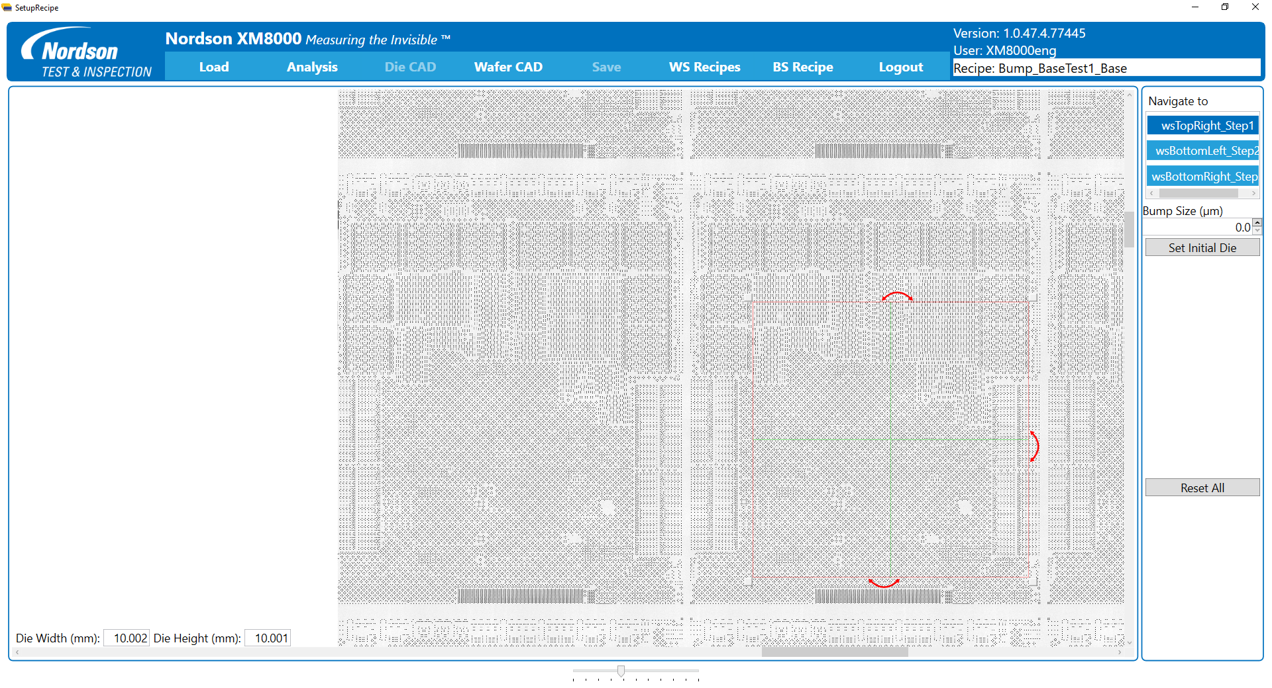
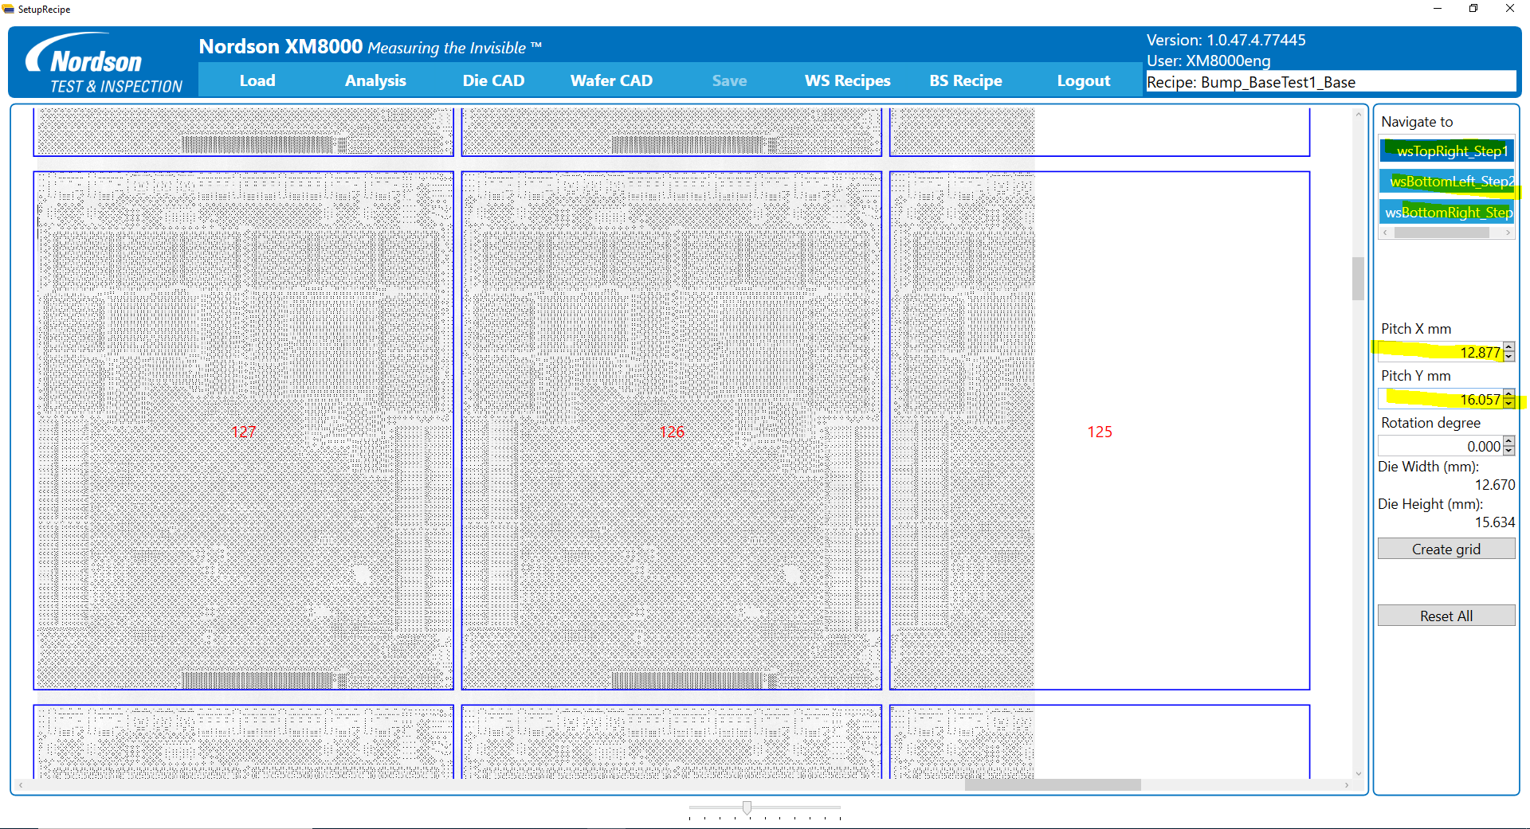
2. Recipe Step : 6. Wafer CAD – Set Initial Die
[Process Eng. 작업 구간] 오퍼레이터는 이 단계 수행하지 않음 — 저장된 Recipe 사용
1. wsTopRight 선택
2. Die 영역 드래그 설정
Set Initial Die → Die 영역이 지정되고 Die별 번호가 표기됨
3. Die 위치 조절
Pitch X & Y, Rotation Degree 이용하여 파란색 영역에 Die가 위치하도록 조절
4. Bottom Left, Bottom Right에 대해서도 위치 조절
Top Right, Bottom Left, Bottom Right 모든 구역에서 반복 확인하여 모든 Die가 파란색 영역 안으로 위치해야함
5. Create Grid 클릭

Slide 12
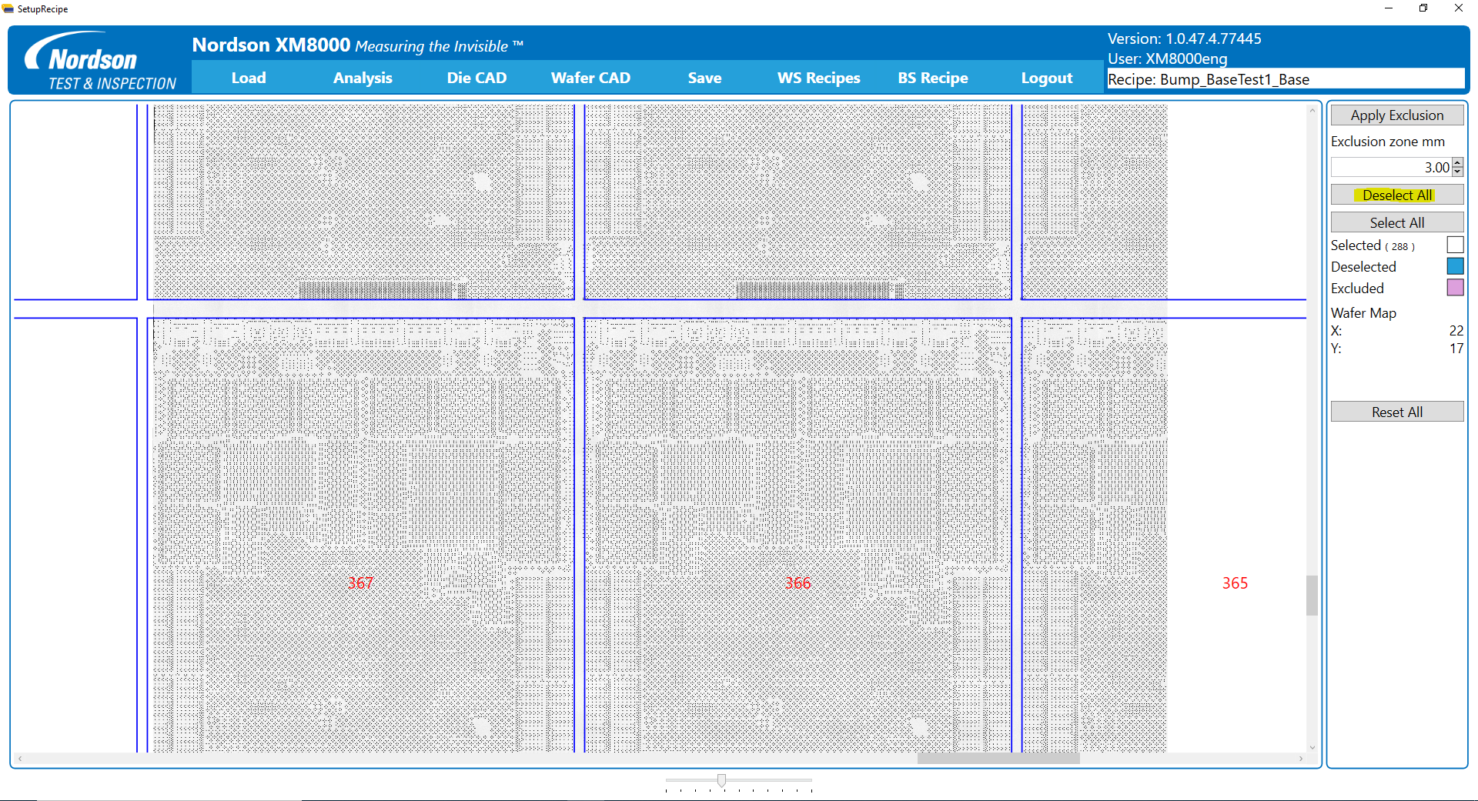
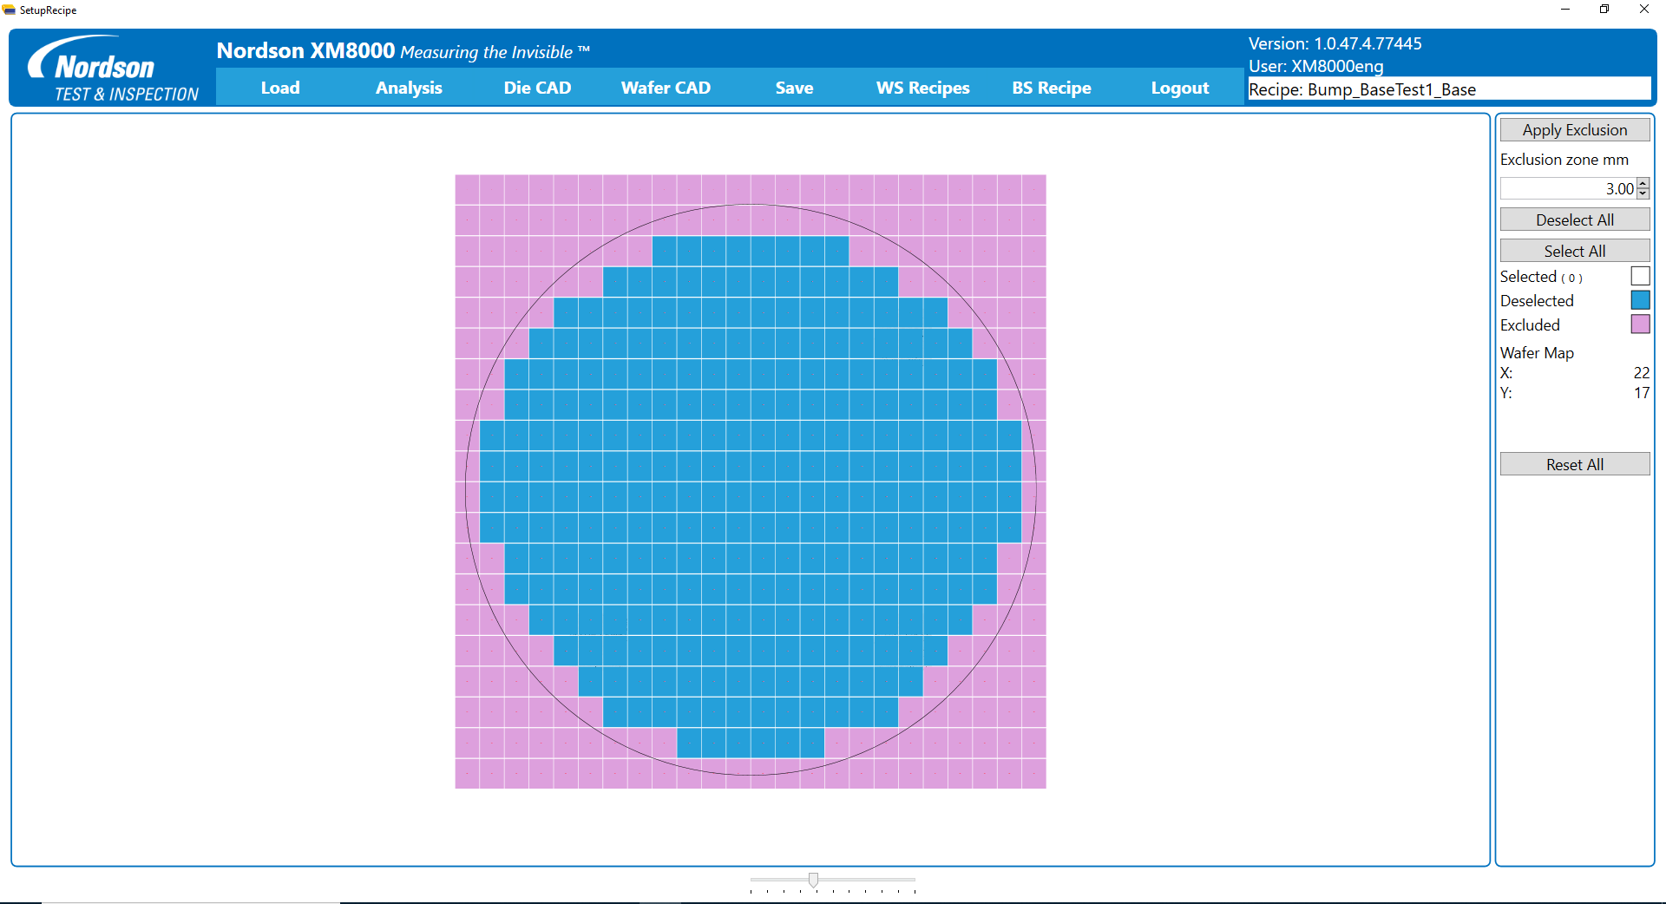
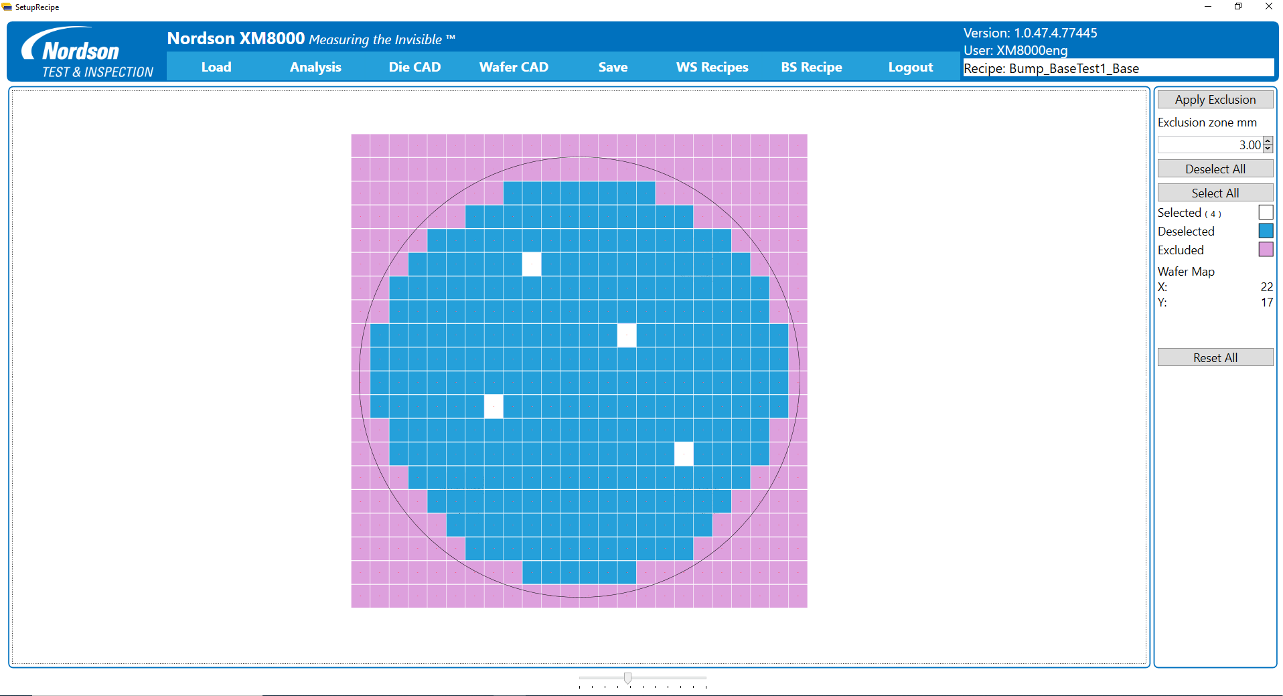
2. Recipe Step : 7. Wafer CAD – Select Die (Wafer Map)
[Process Eng. 작업 구간] 오퍼레이터는 이 단계 수행하지 않음 — 저장된 Recipe 사용
1. Deselect All 클릭
2. 검사 Die 선택 (스크롤로 전체 wafer map 축소)
ex. 십자 형태 5개
3. 선택 상태 확인
→ 하얀색으로 선택된 Die만 검사 대상에 지정됨

Slide 13
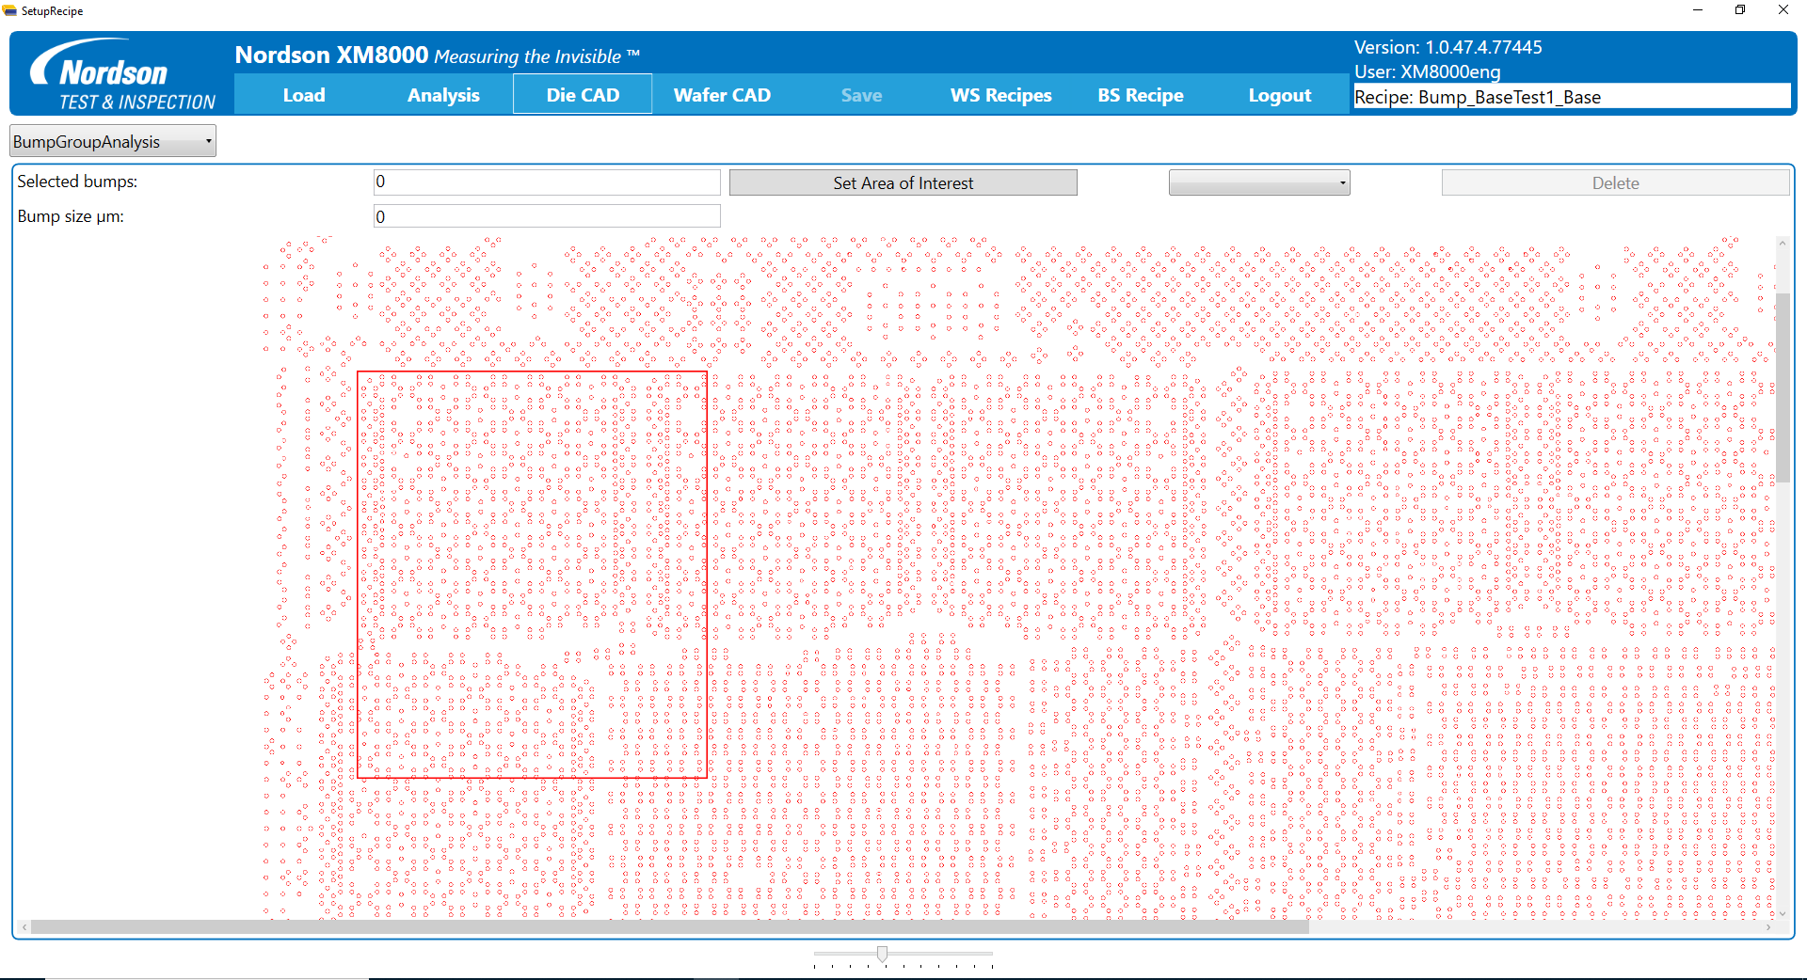
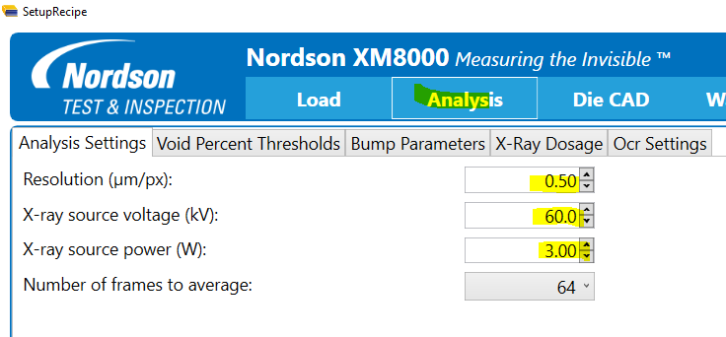
2. Recipe Step : 8. Die CAD – Analysis Settings
[Process Eng. 작업 구간] 오퍼레이터는 이 단계 수행하지 않음 — 저장된 Recipe 사용
1. Die CAD 이동
2. BumpGroupAnalysis 선택
촬영 영역 사이즈 지정 → 빨간 박스 사이즈 조절 필요시 Resolution 설정 (빨간 박스=촬영 영역)
3. Resolution 설정
Analysis 클릭 → Analysis Settings 클릭
Resolution : 촬영 영역 사이즈 설정 (Resolution ∝ 촬영 영역 사이즈)
Voltage 설정
Power 설정 4.page에서 설정된 값
Frame Average 설정
4. Die CAD로 이동하여 촬영 영역 재확인
★ 검사 파라미터(kV·R·Frame)는 Recipe_Model.xlsx [레시피계산]의 '검사' 값 사용

Slide 14
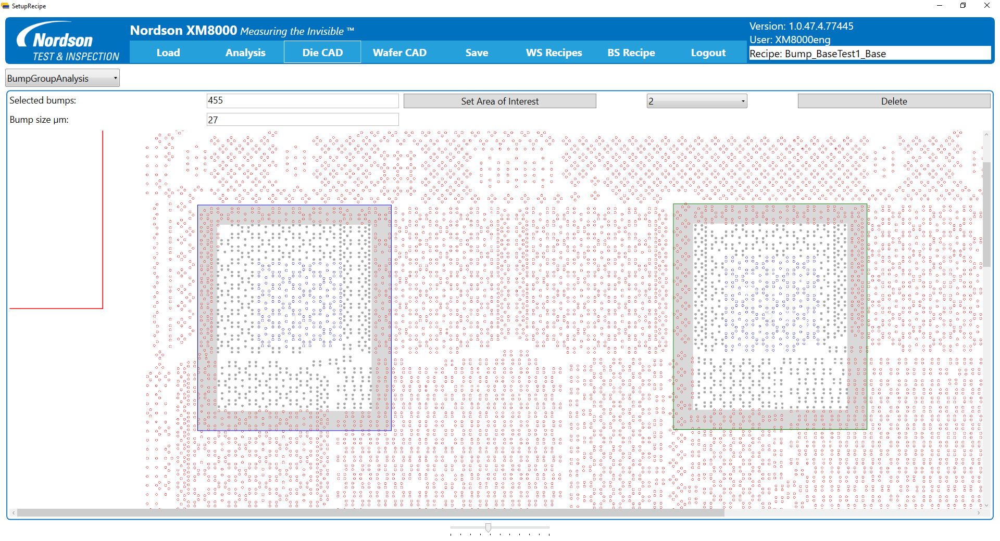
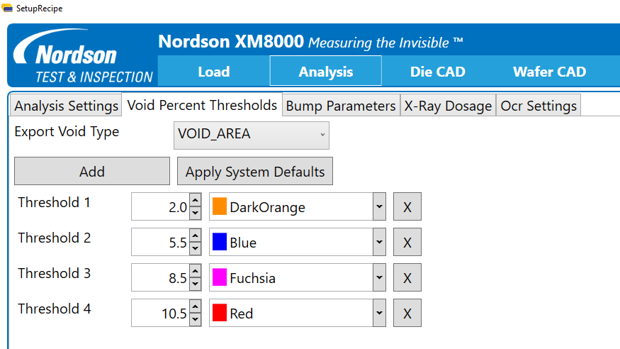
2. Recipe Step : 9. Die CAD – Set Area of interest
[Process Eng. 작업 구간] 오퍼레이터는 이 단계 수행하지 않음 — 저장된 Recipe 사용
1. Set Area of interest
드래그로 촬영 영역 옮긴 후 Set Area of interest 클릭하여 촬영 영역 확정
잘못 지정한 경우 Delete
드래그로 검사할 bump 지정(파란색으로 표기)
2. Analysis
Void Percent Thresholds 설정
Void Area 또는 Void Diameter 기준 선택
Threshold 값 및 색깔 설정 → 불량 판정 기준 설정
* Apply System Defaults로 기본 셋팅값 불러올 수 있음

Slide 15
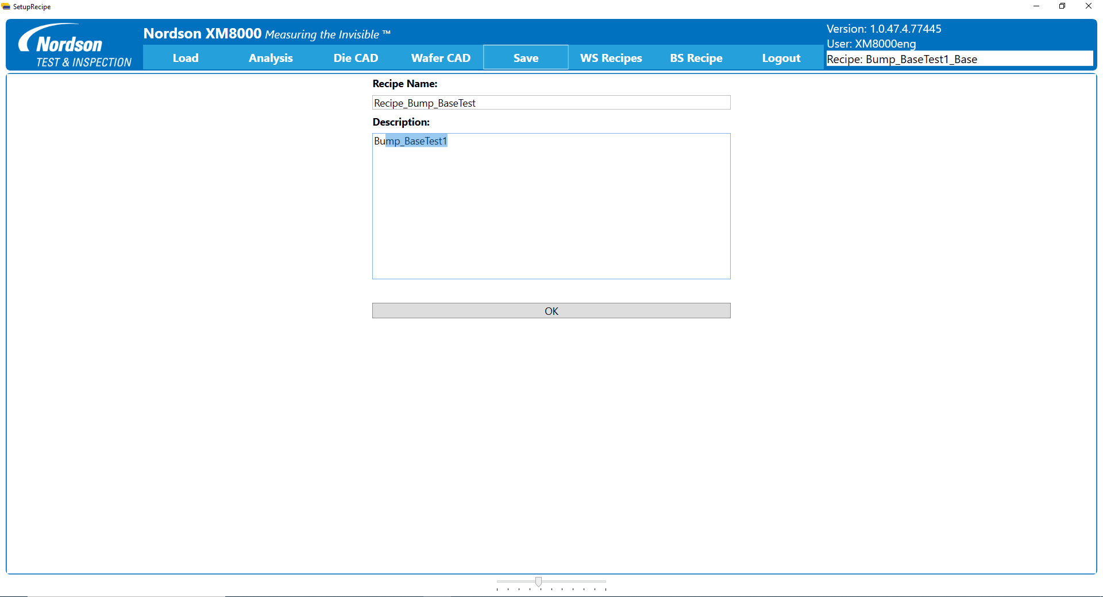
2. Recipe Step : 10. Recipe save
[Process Eng. 작업 구간] 오퍼레이터는 이 단계 수행하지 않음 — 저장된 Recipe 사용
Save 메뉴 클릭
2. 정보 입력
Recipe Name 입력
Description 입력
3. 저장
OK 클릭

Slide 16
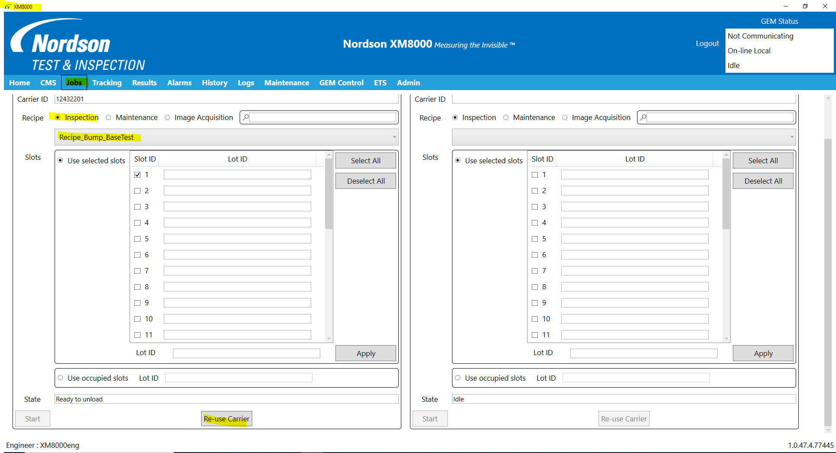
2. Recipe Step : 11. Inspection 실행 (Jobs 화면)
1. Jobs 메뉴 선택
2. Inspection 선택
3. Recipe 선택
저장한 Recipe 선택
4. Slot 선택
검사 Slot 선택
5. 실행
Re-use Carrier 선택
Start 클릭
★ Recipe 이름이 검사 자재와 일치하는지 반드시 확인 후 Start

Slide 17
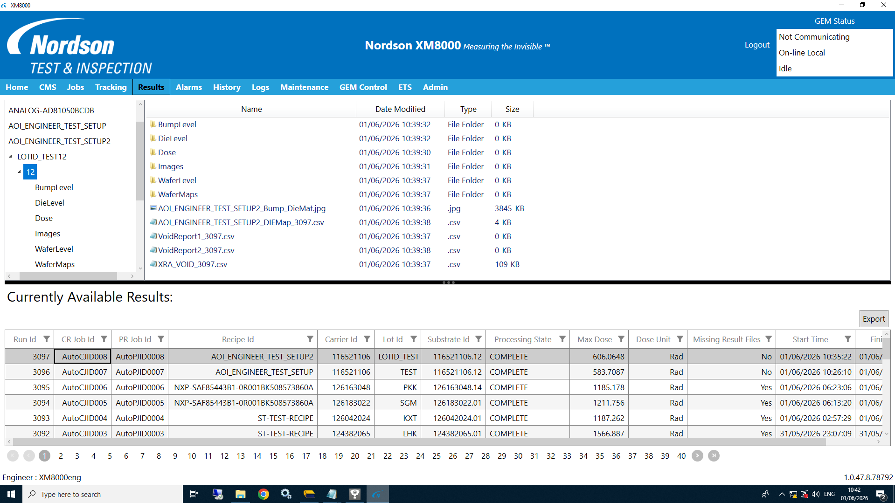
3. Results step
Result 클릭
Currently Available Results 리스트에서 최근 항목 확인
중단에서 결과 파일들 확인

Slide 18
4. 결과 합격 판정 + kV 미세조정 규칙 (오퍼레이터 필수)
■ Results 화면에서 2가지만 확인합니다
✓ 판정 ① 모든 die가 Composite 인가? (FailedToMatchCAD 가 하나라도 있으면 불합격)
✓ 판정 ② 측정 범프직경 ÷ 도면값 = 97~103% 인가? (예: 도면 26µm → 25.2~26.8µm)
■ 판정 ②가 어긋났을 때 — kV 1단계 조정 후 재검사 (최대 2회)
★ 측정이 작게 나옴(97% 미만) → kV를 1 내린다 / 크게 나옴(103% 초과) → kV를 1 올린다
★ 2회 조정해도 안 맞으면 → 검사 중단, Process Eng. 호출
■ 판정 ①이 어긋났을 때
★ 동일 조건 재검사 1회 → 그래도 실패 시 Process Eng. 호출 (kV 창 이탈 또는 CAD 문제)
✓ 합격 시: 결과 저장 위치 확인 후 종료

